Slide 1








Chào mừng thầy cô về thăm và dự giờ lớp 1C
Môn:Đạo đức
Giáo viên: Nguyễn Thị Mai Hương

Slide 2
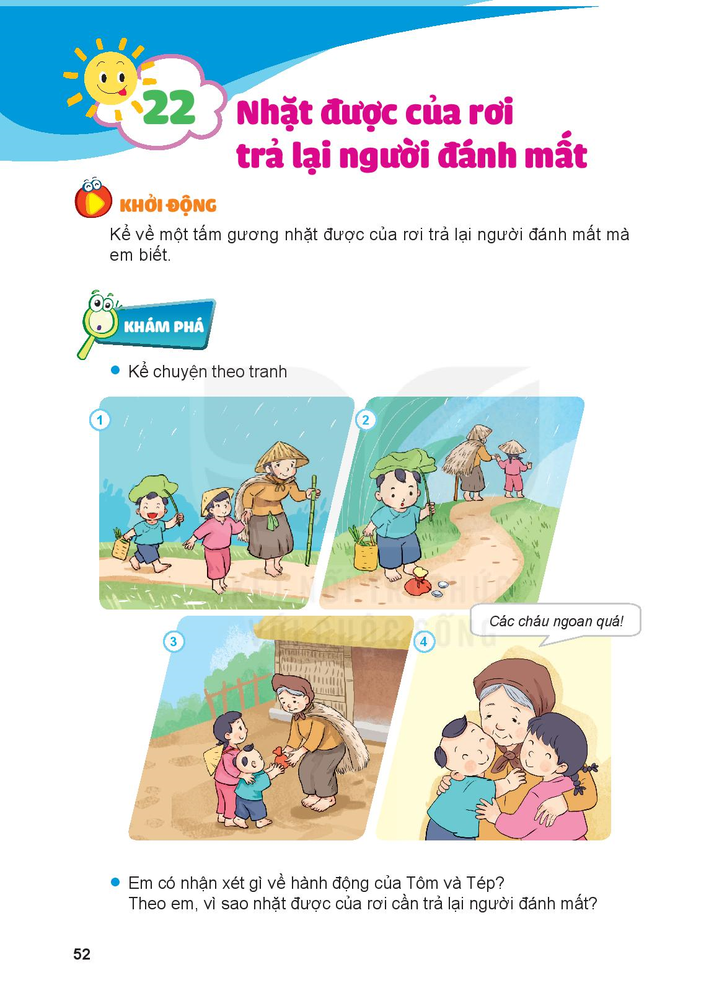

Slide 9
